Slide 1
Профилактика пищевых отравлений
УПРАВЛЕНИЕ ФЕДЕРАЛЬНОЙ СЛУЖБЫ ПО НАДЗОРУ В СФЕРЕ ЗАЩИТЫ ПРАВ ПОТРЕБИТЕЛЕЙ И БЛАГОПОЛУЧИЯ ЧЕЛОВЕКА
ПО ИРКУТСКОЙ ОБЛАСТИ

Slide 2
Пищевые отравления и кишечные инфекции возникают при употреблении несвежих продуктов,
а также при несоблюдении технологии приготовления пищи

Slide 3
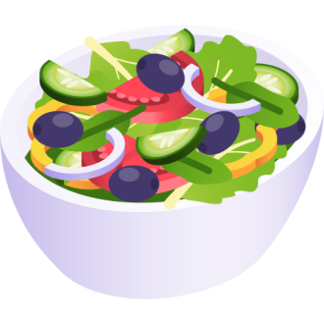
Наиболее опасными продуктами питания в этом отношении являются:
многокомпонентные салаты (в первую очередь, заправленные майонезом и сметаной),
кондитерские изделия с кремом,
изделия из рубленного мяса и рыбы (котлеты, рулеты, паштеты), шаурма, студень и другие продукты.
На поверхности плохо промытых фруктов и овощей могут оставаться возбудители инфекционных болезней, в частности вирусных инфекций.

Slide 4
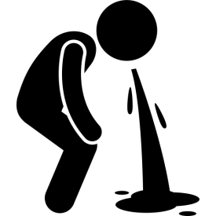
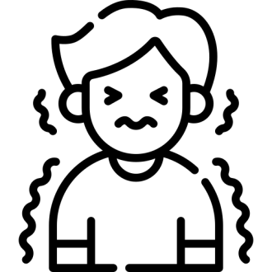
Основные симптомы пищевого отравления
рвота (до 3 раз в сутки и более);
диарея (иногда до 10 - 15 раз за день,
температура (37 - 37,5°С);
тошнота, слабость;
сваткообразные боли в животе, в подложечной или околопупочной области;
иногда появляются озноб, тахикардия, понижается артериальное давление;
изредка возникает обморочное состояние и отмечаются судороги мышц.
Инкубационный период у пищевого отравления недолгий - 2-3 часа, иногда симптомы появляются через 20 минут после еды.

Slide 5
Меры профилактики пищевых отравлений
покупайте продукты питания только в установленных местах торговли и проверять их сроки годности
следите за сроками хранения скоропортящихся продуктов, которые указаны на упаковке
не употребляйте продукты с истёкшим сроком годности
храните сырые и вареные продукты в холодильнике упакованными отдельно друг от друга
размораживайте продукты в холодильниках или микроволновых печах. При размораживании в тепле, часть продукта с поверхности быстро оттаивает, и в ней начинают размножаться микробы

Slide 6
Меры профилактики пищевых отравлений
тщательно прожаривайте или проваривайте продукты, особенно мясо, птицу, яйца и морские продукты
мойте руки обязательно с мылом каждый раз перед приготовлением пищи, перед едой, по возвращении с улицы и после посещения туалета
ягоды, фрукты и овощи перед употреблением обязательно мойте, а затем обдавайте кипяченой водой
используйте гарантированно чистую питьевую воду, или кипятите её
никогда не берите в дорогу скоропортящиеся продукты
во время путешествия воздержитесь от покупки салатов и готовых блюд, предложенных уличными торговцами
не используйте один и тот же разделочный инвентарь, посуду для сырых и вареных продуктов

Slide 7
При появлении первых признаков пищевого отравления незамедлительно обратитесь к врачу!
Будьте здоровы!

